Slide 1

ECONOMÍA GENERAL
ANALISIS
MATEMATICO I
(1)
PENSAMIENTO
SISTÉMICO
(5)
INGENIERÍA Y
SOCIEDAD
(8)
ECONOMÍA GENERAL
(14)
EVALUACIÓN DE
PROYECTOS
(30)
COSTOS Y
PRESUPUESTOS
(17)
DISEÑO DE
PRODUCTO
(32)
COMERCIALIZACIÓN
(19)
CONTROL DE
GESTIÓN
(42)
ECONOMÍA DE LA
EMPRESA
(23)
POLÍTICA
ECONÓMICA
(45)
FINANZAS
(46)
LOGÍSTICA
(47)
MARKETING
INDUSTRIAL
(50)
AUTOMATIZACIÓN
EN LOGÍSTICA
(52)
RESPONSABILIDAD
SOCIAL
EMPRESARIA
(58)

Slide 2
CLASE N° 1
Introducción al análisis del problema económico.
Necesidades, bienes y servicios. Definiciones y distintos tipos de clasificaciones.
Principio de escasez.
Actividad económica. Definición. Principios de la actividad económica. Operación económica.
Criterios de elección. Determinación de jerarquías.
Definición de Economía.
La Economía como ciencia. Teorías y modelos.
La investigación económica. Métodos deductivo e inductivo.
Economía positiva y normativa

Slide 3

INTRODUCCION AL PENSAMIENTO ECONOMICO

Slide 4

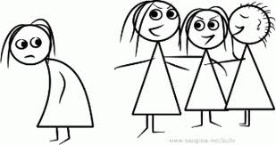
La Economía y el Hombre
Lucha por la subsistencia
Desequilibrios
Mundo físico
Mundo social
Necesidades
Son desequilibrios promovidos desde el mundo físico y enmarcados en el mundo social en forma permanente manifestándose en el plano psicológico como un deseo, determinando una carencia unido a la disposición de contrarrestarlo.

Slide 5
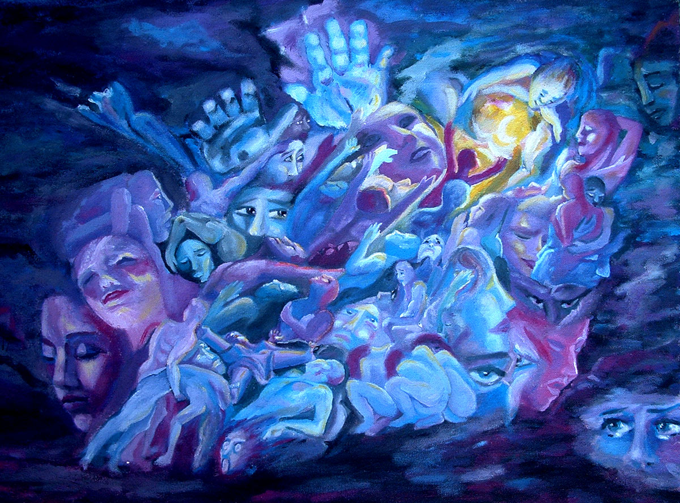
El hombre tiene necesidades y busca satisfacerlas

Slide 6
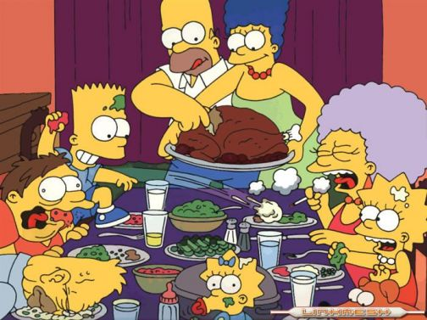

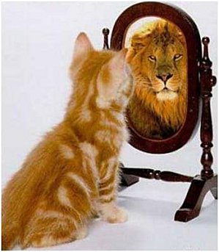
Clasificación de Necesidades
Primarias o Vitales
Secundarias o Convenientes
Terciarias o Superfluas

Slide 7

El hombre satisface sus necesidades con bienes y servicios

Slide 8
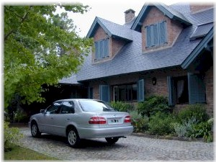

Definiciones
Bienes son todos los medios materiales capaces de satisfacer las necesidades de los individuos como de la sociedad
Servicios son todas las prestaciones realizadas por el hombre o por objetos materiales a través del hombre capaces de satisfacer necesidades tanto de los individuos como de la sociedad

Slide 9

Clasificación de los bienes
Según su carácter
Gratuitos
Económicos
Según su uso
Uso único
Uso durable
Uso intermedio
Uso final
Según su naturaleza
De Capital
De Consumo

Slide 10
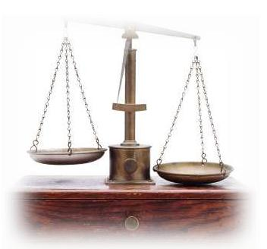
El problema económico
Necesidades en cantidades
ilimitadas
Bienes y servicios en cantidades
limitadas
Principio de escasez
Sintetiza el problema económico, expresando el deseo de la gente de adquirir una cantidad de bienes y servicios mayor que la disponible

Slide 11
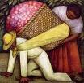
Actividad Económica
Todo esfuerzo humano destinado a modificar los medios útiles y escasos disponibles con el fin de obtener la satisfacción de las necesidades

Slide 12
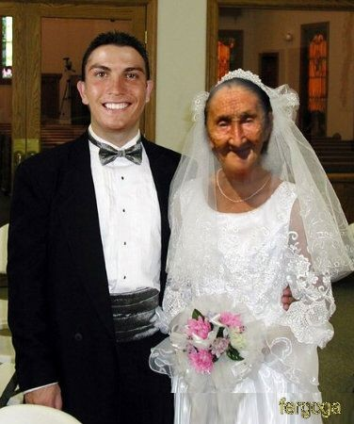


Principios condicionantes
Conveniencia
Eficiencia
Superiores

Slide 13


Resolución del problema económico
Función consumo
Función producción

Slide 14

Operación Económica
Acción voluntaria en la que se emplea cierta cantidad de bienes que un individuo deja de tener a su disposición, para obtener cierta cantidad de otros bienes que pasan a estar a su disposición

Slide 15

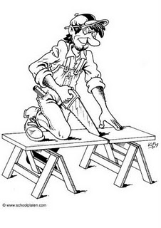
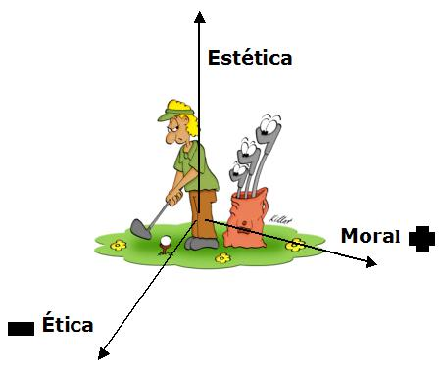

Criterios condicionantes
Técnicos
Económicos
Superiores

Slide 16

Economía
Ciencia que estudia la asignación de los recursos escasos de una sociedad para la obtención de un conjunto ordenado de objetivos

Slide 17
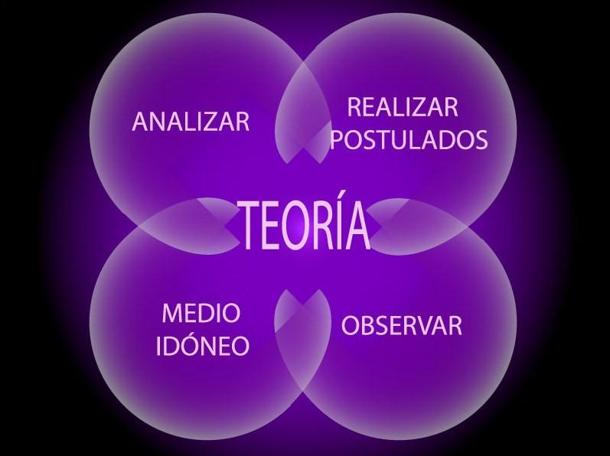
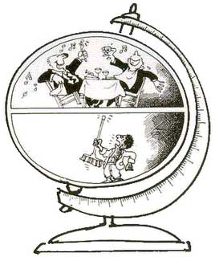

Estructura Económica
Teoría
Es una explicación del mecanismo que subyace en los fenómenos observados.
Modelo
Es una simplificación y una abstracción de la realidad que a través de supuestos, argumentos y conclusiones explica una determinada proposición o un aspecto de un fenómeno más amplio
Ley
Las leyes económicas son desarrollos científicos que expresan el modo en que se producen los fenómenos de la vida económica. Como toda ley científica establece, básicamente, la relación entre dos o más conceptos, explicando de este modo la forma en que se producen los hechos.

Slide 18
Microeconomía (Estudia a través de las leyes las unidades económicas aisladas o en sus recíprocas relaciones)
Teoría del Consumo
Teoría de la Producción
Teoría del Mercado
Teoría de la Distribución

Slide 19
Macroeconomía (Estudia a través de leyes al sistema económico en forma global)
Teoría del Dinero y del Crédito
Teoría del Sistema Económico Nacional
Teoría de la Economía Internacional
Teoría de las Fluctuaciones Económicas
Teoría del Crecimiento Económico

Slide 20
Economía Positiva (lo que es o lo que podría ser)
Describe los hechos y las relaciones entre las distintas variables económicas, buscando explicaciones objetivas sobre el funcionamiento de los fenómenos económicos

Slide 21
Economía Normativa (lo que debería ser)
Establece juicios de valor e interpreta subjetivamente las cuestiones relacionadas con el comportamiento ético.

